Slide 1
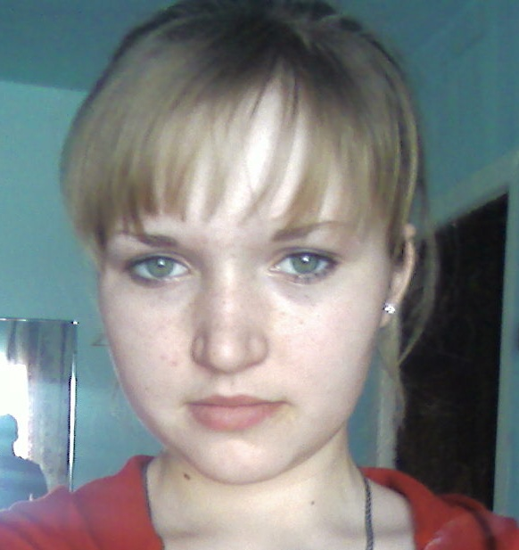
МОУ «Яснополянская основная общеобразовательная школа»
Творческий проект:
Шукшин
и
костёр калины красной
Выполнила: Аксютина Лена,
ученица 9 класса

Slide 2
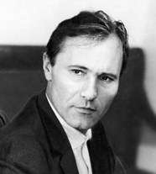
2009 год на Алтае – объявлен годом Шукшина

Slide 3
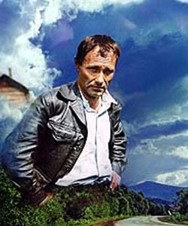
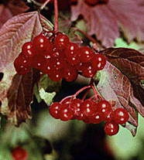
Тема проекта:
Шукшин
(вышивка крестом)
Костёр калины красной
(батик)

Slide 4
Из истории
Вышивка – увлекательный, творческий труд, который приносит радость, заполняет досуг, а также вводит в мир прекрасного.
Возникновение вышивания, одного из самых массовых видов народного искусства, относится к эпохе первобытной культуры и связано с появлением первого стежка при шитье одежды из шкур животных.
Распространение ручной вышивки в прошлом объясняется тем, что по обычаю все женщины на Руси обязаны владеть искусством вышивания и отдавать ему всё своё свободное время. Немалое значение имело и то, что для выполнения вышивки требовались несложные и недорогие приспособления . Ткани, нитки, пяльцы, иглы имелись в каждой семье. Всё зависело от умения женщин вышивать и знания местных особенностей оформления праздничных и будничных предметов быта.
В народных вышивках большое распространение получили счетные швы. Популярны они и в наше время.
Шов крест. Этот шов – самый любимый и распространенный из всех вышивальных швов, им вышивают на протяжении многих веков.
В течение нескольких столетий у русского народа вырабатывались определенные приемы исполнения вышивки, свой характер орнамента и его колорит. Выполнение вышивки зависело от технических приемов, которыми в совершенстве владели народные мастерицы.

Slide 5
Мне
понадобится
Материал:
Инструмент:
Канва
Нитки мулине
Пяльцы (приспособление для натягивания ткани при вышивании)
Игла
Ножницы
Игольница

Slide 6
ВЫПОЛНЕНИЕ КРЕСТА
Крест выполняется двумя перекрещивающимися диагональными стежками. Главное при выполнения креста все верхние стежки должны лежать в одном направление, тогда вышивка будет смотреться очень красиво.

Slide 7
Проблема: где взять схему для вышивки?
таблицу
фотографию
Накладываем на фотографию таблицу

Slide 8
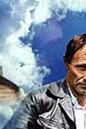
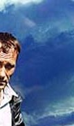
Получаем схему для вышивки

Slide 9
Следующий этап: оформление вышивки
Оформить рамку веточками калины
Сделать паспорту
Вставить в рамку

Slide 10
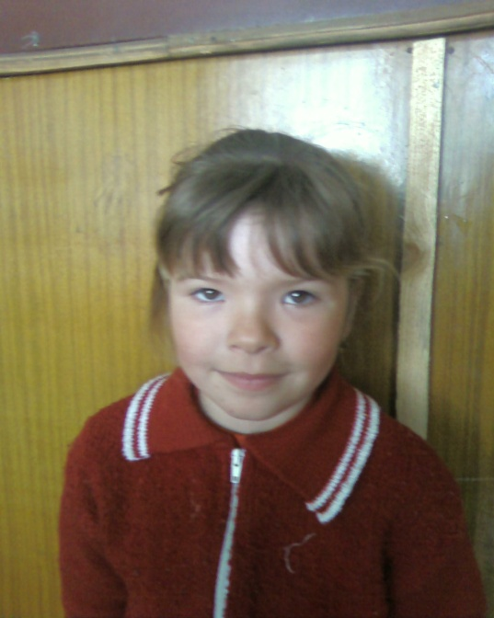
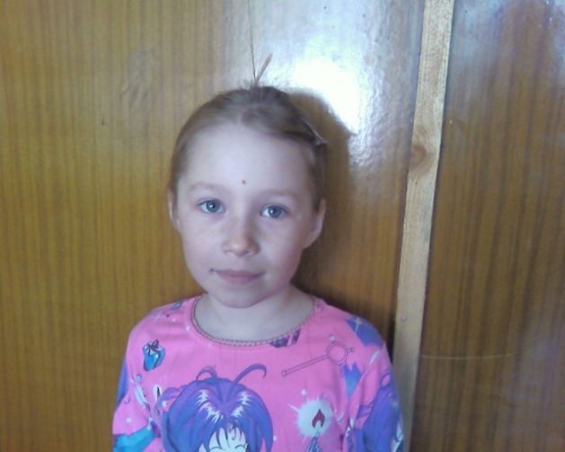
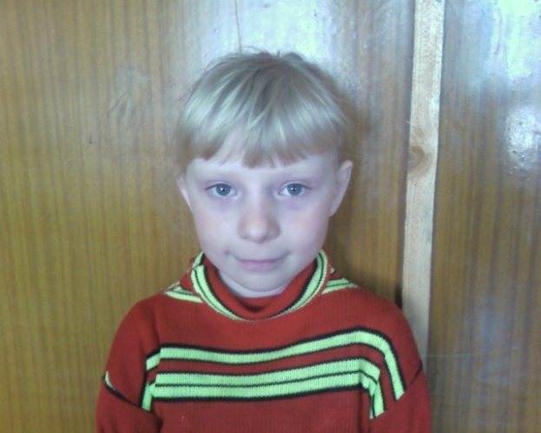
В оформлении рамки мне помогут девочки – первоклассницы.
Круглова Яна
Саломатина Ира
Черепанова Саша

Slide 11
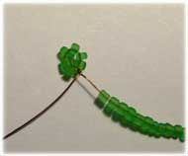
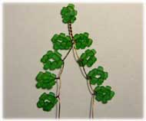
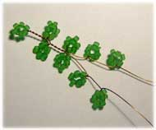
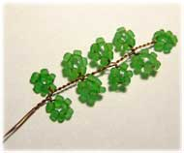
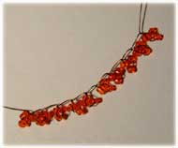
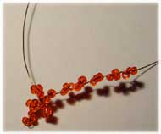
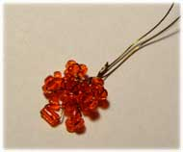
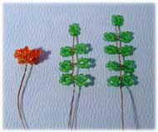
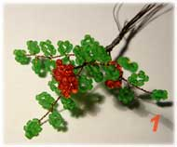
Схема для веточек калины
Нанижите достаточное количество бисера на проволоку (очень удобно работать с низкой 30-40 см). Не отрезая низку от катушки, начните изготовление листочков. Оставьте около 10 см свободной проволоки, для каждого листочка отделите от низки 6 бисерин, сверните колечком и скрутите проволоку у его основания. Нанижите 6 бисерин для следующего листочка и так же скрутите, отступив от первого листочка 0,5-0,8 см. Для веточки сделайте 9 листочков.
Делаем грозди ягод. Нанижите красный бисер на проволоку.
Сделайте 10 петелек по 3 бисерины, не оставляя более 2-3 мм свободной проволоки между петельками.
Оформляем гроздь, скрепляя петельки между собой свободными концами проволоки
Приступим к сборке. Прикладываем к грозди ягод веточки. Кустик калины готов.

Slide 12
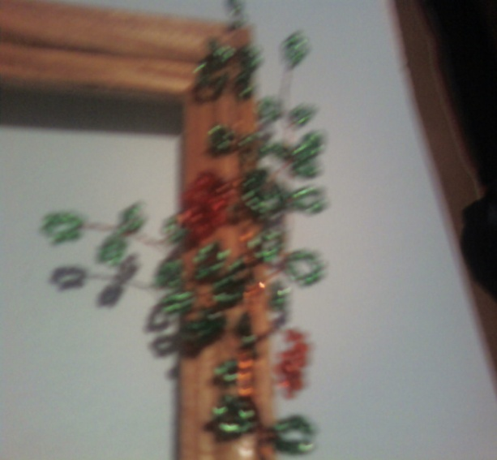
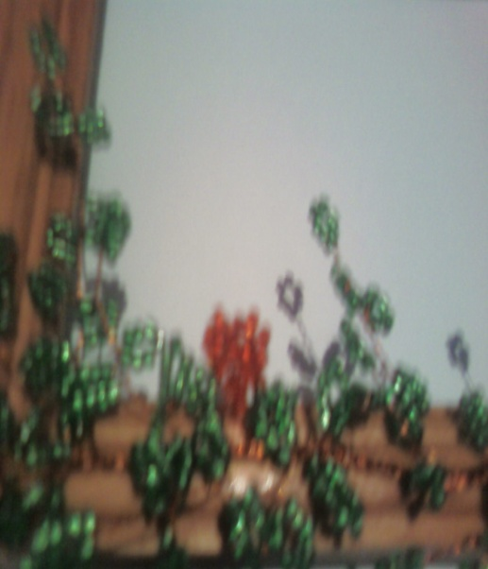
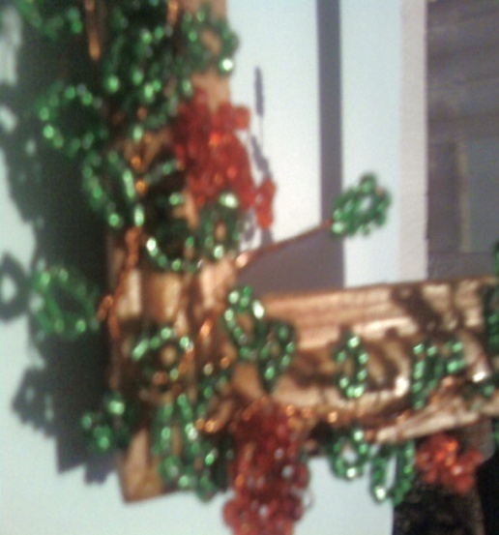
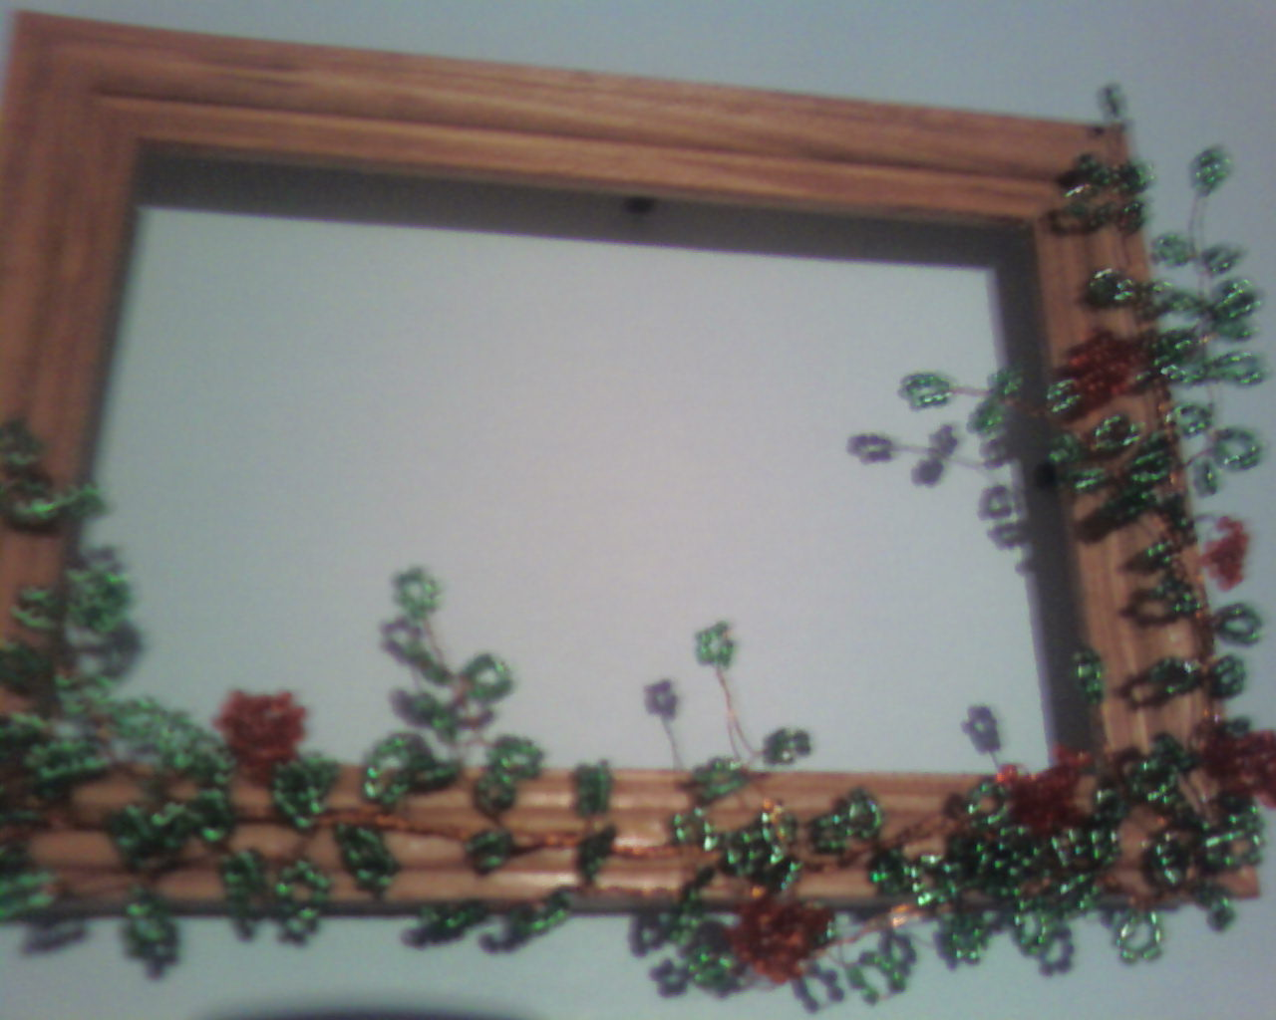
Вот что у девочек получилось

Slide 13
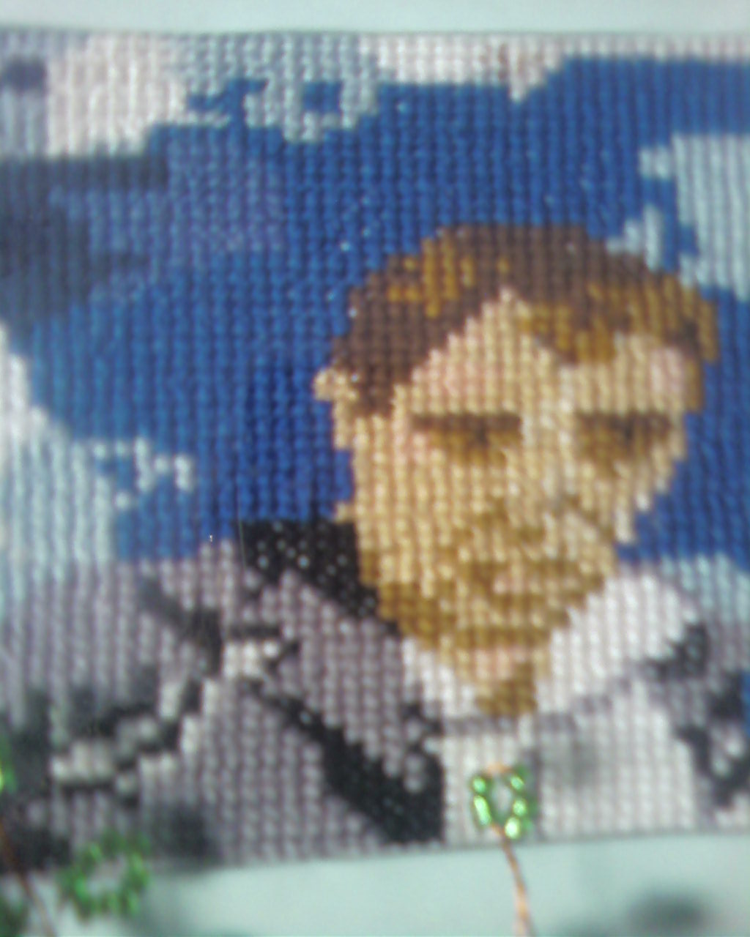
Вот что получилось у меня

Slide 14
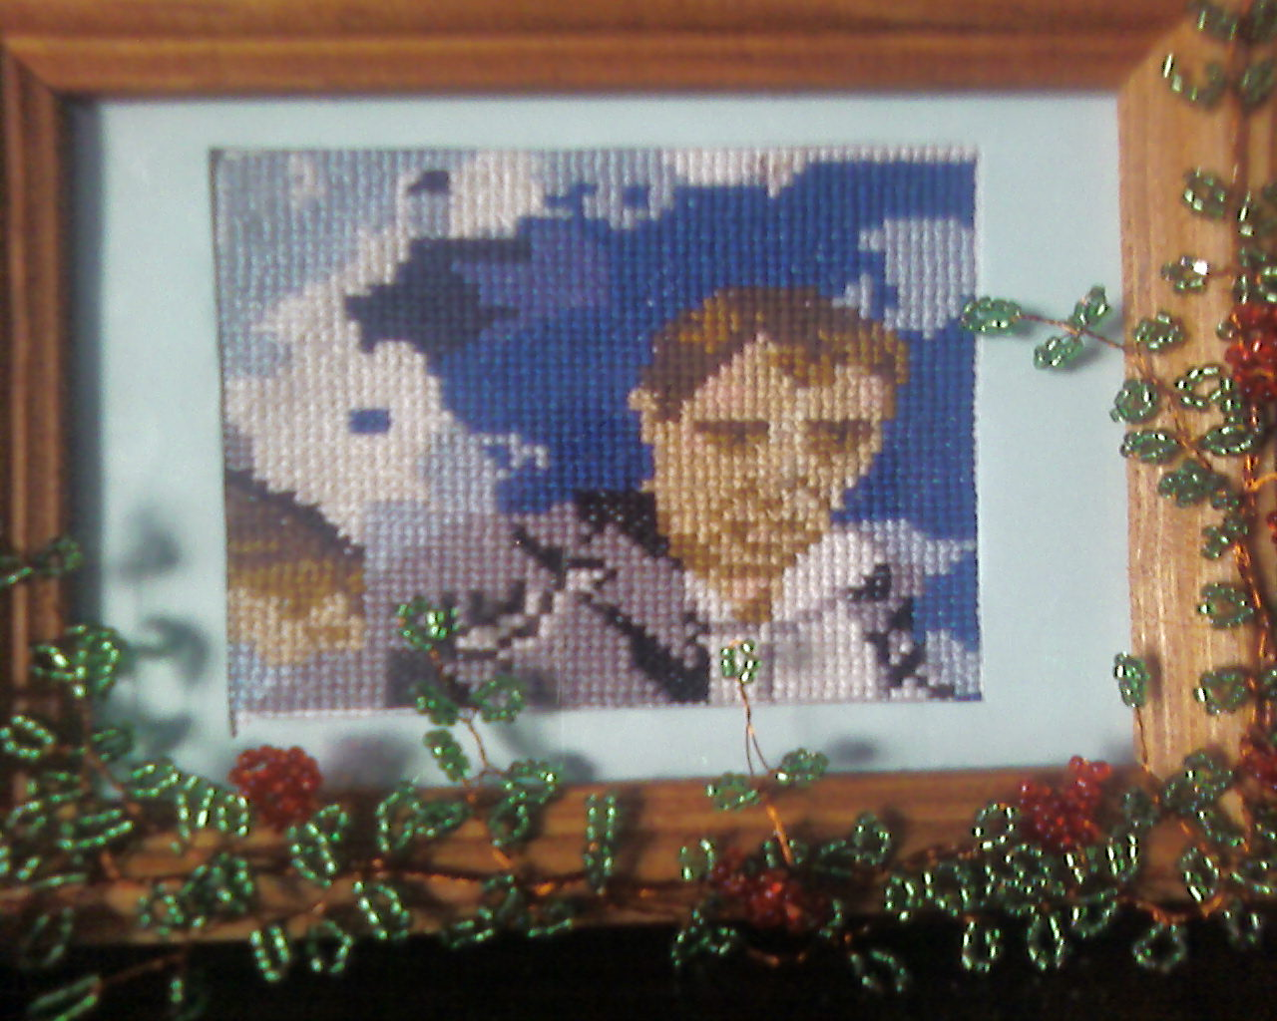
Готовая работа

Slide 15
Из истории
БАТИК (малайск.), техника росписи,
а также украшенная ею многоцветная ткань.
Рисунок наносят тонким слоем воска,
материю опускают в краску,
которая окрашивает не покрытые
воском части ткани.
Роспись батик издавна известна у народов
Индонезии, Индии и др. В Европе — с 20 века.

Slide 16
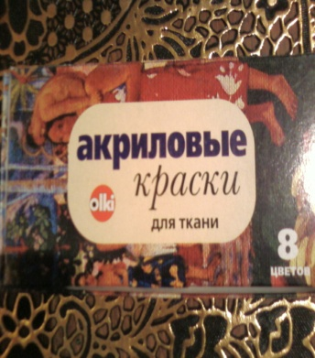
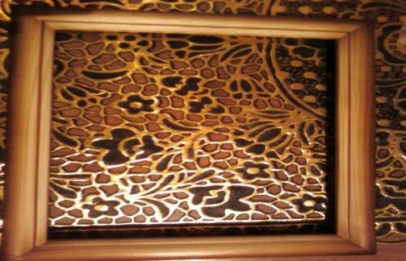
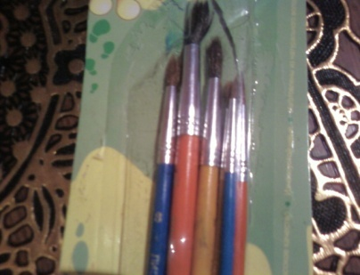
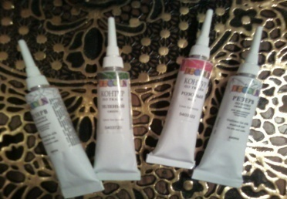
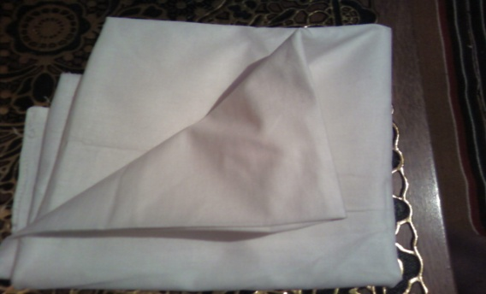
материал
инструменты
Резерв
кисти
рамка
Краски для ткани
Кнопки и подрамник (можно использовать пяльцы)
Ткань (бязь)

Slide 17
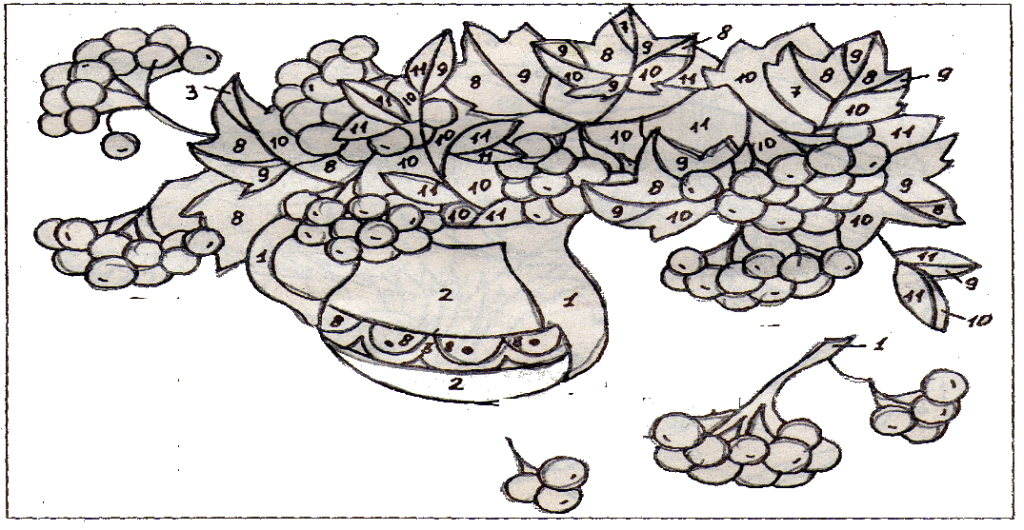
Схема для росписи

Slide 18
техника выполнения
Первый этап
Разложите перед собой ткань с готовым рисунком.
Возьмите резерв и медленно обводите контур рисунка на ткани.
Для того, чтобы контур получился аккуратным необходимо начинать работу с левого верхнего угла, постепенно перемещаясь вниз.
Резерв надо держать под углом 45 градусов к поверхности ткани, касаясь её только внешним краем отверстия, так чтобы резерв мог свободно выходить, давая ровную линию.
Готовый рисунок на ткани оставить для просыхания.

Slide 19
Второй этап
Для того чтобы не испортить работу, необходимо ткань с нанесенным резервом натянуть на подрамник.
Закрепляется ткань на подрамнике с помощью кнопок.
Для этого раскладываем ткань на столе лицевой стороной вниз. Сверху кладется подрамник, так чтобы края ткани выступали за него.
Затем края ткани загибаются и закрепляются кнопками. Ткань должна быть туго натянута.
Я использовала пяльцы, так как рисунок не большой.

Slide 20
Третий этап
Приступаем к росписи рисунка, используя цвета для схемы
Цвет резерва –прозрачный
Номера колеров:
1)серебряная;
2) золотая;
3) бордовый;
4) красный;
5) алый;
7) желтый;
8) желто-зеленый;
9) травянистый зеленый;
10) болотный;
11) изумрудный; • .
12)синий;
13) фиолетовый.
роспись фона свободна, используя колера № 12, 13.

Slide 21
Завершающий этап
Готовый батик запариваем.
Берем утюг с отпаривателем и тонкую белую бумагу. Поверх батика прокладываем два-три слоя бумаги, ставим утюг на максимальную температуру и режим отпаривания. Затем тщательно проглаживаем поверхность батика два или три раза.
И оформляем в рамку.

Slide 22
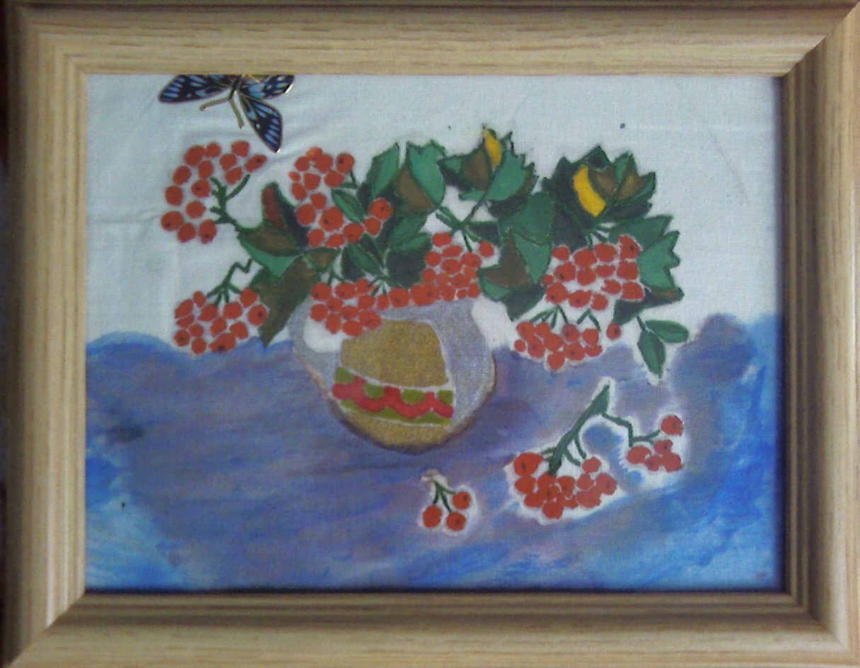
Готовая работа

Slide 23
Экономическая часть
Стоимость работы без учета стоимости труда составила:
Канва: 30 руб.;
Нитки мулине: 89 руб.(набор 24 шт.);
Рамка: 48 руб.;
Бисер: 3 пакета по 5 руб. – 15 руб.;
Акриловые краски: 78 руб.(8 цветов)
Рамка: 70 руб.
Итого: 330 руб.
Техника безопасности
Изделия выполнялись с соблюдением необходимых требований и правил безопасной работы, в четкой последовательности технологических операций, при правильном применении инструментов, материалов.

Slide 24
Итоги проектной работы
При изготовлении картины «Портрет Шукшина» у меня возникли трудности при изготовлении схемы и подборе цветов ниток.
А панно «Костер калины красной» изготовила легко и просто.
В целом получилось хорошо, аккуратно и в результате улучшила свои навыки.
литература
Энциклопедия «Вышивка крестом»
«Этот чудесный батик», А.А. Ярыгина, 2006 г.

Slide 25
Спасибо за внимание

